Slide 1



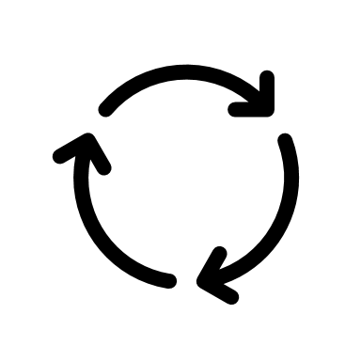



QAI-Testbed 機能領域
<<QAI-Testbed>>
役割：AIModelの開発-運用にかかる品質管理を包括的に支援
RealWorld
UserSystem
データ分析
Asset
管理
開発
development
モデル開発
ServicePrograms
AIModel
管理
モデル評価
DataSet
管理
運用
operation
監視
AIModel
データ蓄積

Slide 2
QAI-Testbed α版ターゲット機能
<<QAI-Testbed>>
データ分析
Asset
管理
開発
development
凡例：
モデル開発
AIModel
管理
機能制限版でリリース
モデル評価
DataSet
管理
※上記以外は製品版でリリース
運用
operation
監視
データ蓄積

Slide 3
QAI-Testbed α版機能詳細-開発
一覧
表示
追加
変更
データ分析
評価定義管理
削除
複製
検索
開発
development
グループ化
モデル開発
品質評価
レポート出力
モデル評価
モデル精度計測
(回帰)
評価実行
モデル精度計測
(分類)
凡例：
搭載予定
データセット評価
(仮)
搭載見送り

Slide 4
QAI-Testbed α版機能詳細-Asset管理
一覧
表示
追加
変更
AIModel
管理
ダウンロード
削除
Asset
管理
DataSet
管理
グループ化
検索
複製
凡例：
搭載予定
搭載見送り

Slide 5








QAI-Testbed システム構成図
<<QAI-Testbed>>
Frontend
Backend
DB
NoSQLDB
Table
User
AIModel
WebPage
WebAPI
DataSet
TestRunner

Slide 6
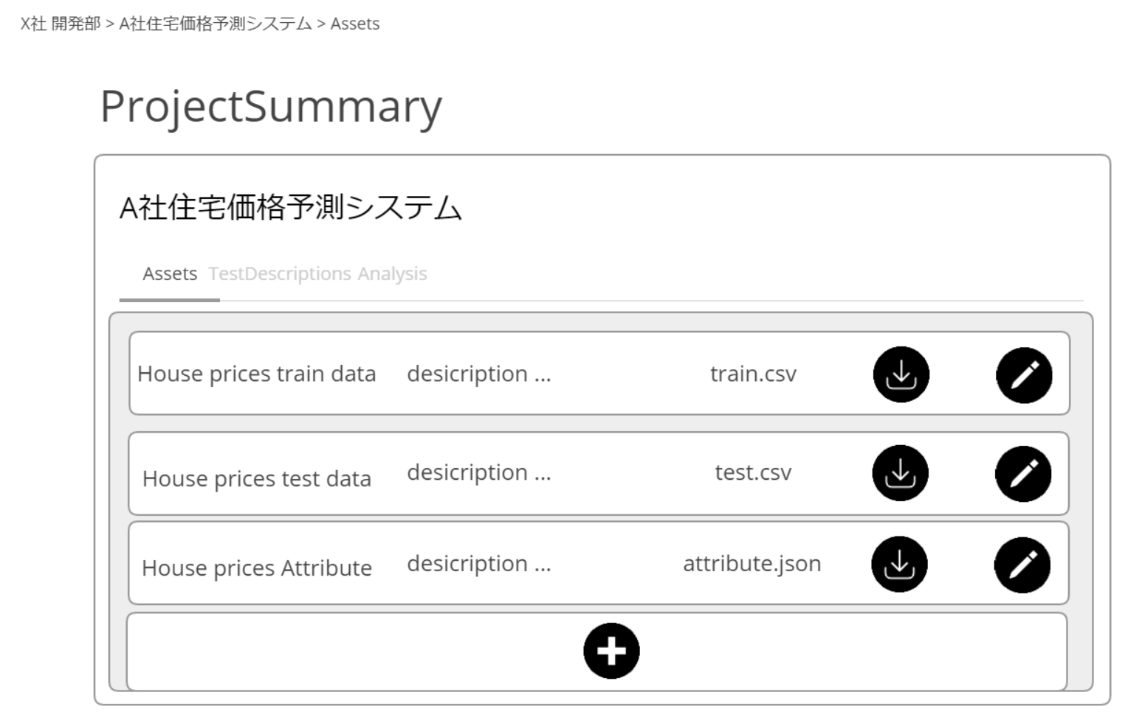
QAI-Testbed 画面モックアップ Asset一覧

Slide 7
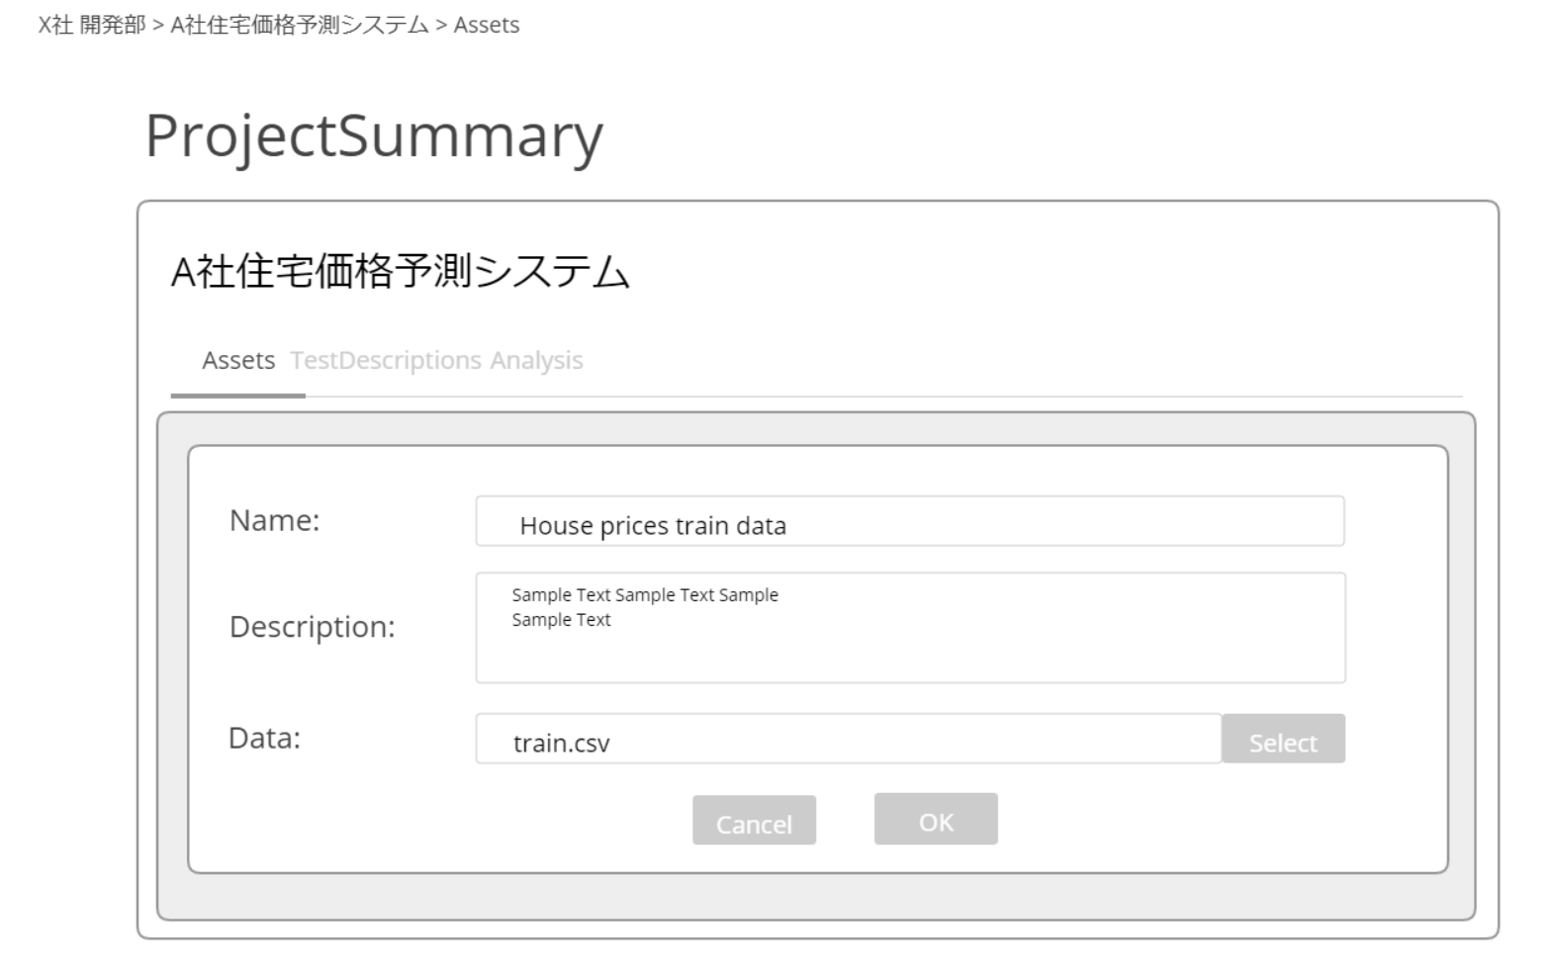
QAI-Testbed 画面モックアップ Asset追加・編集

Slide 8
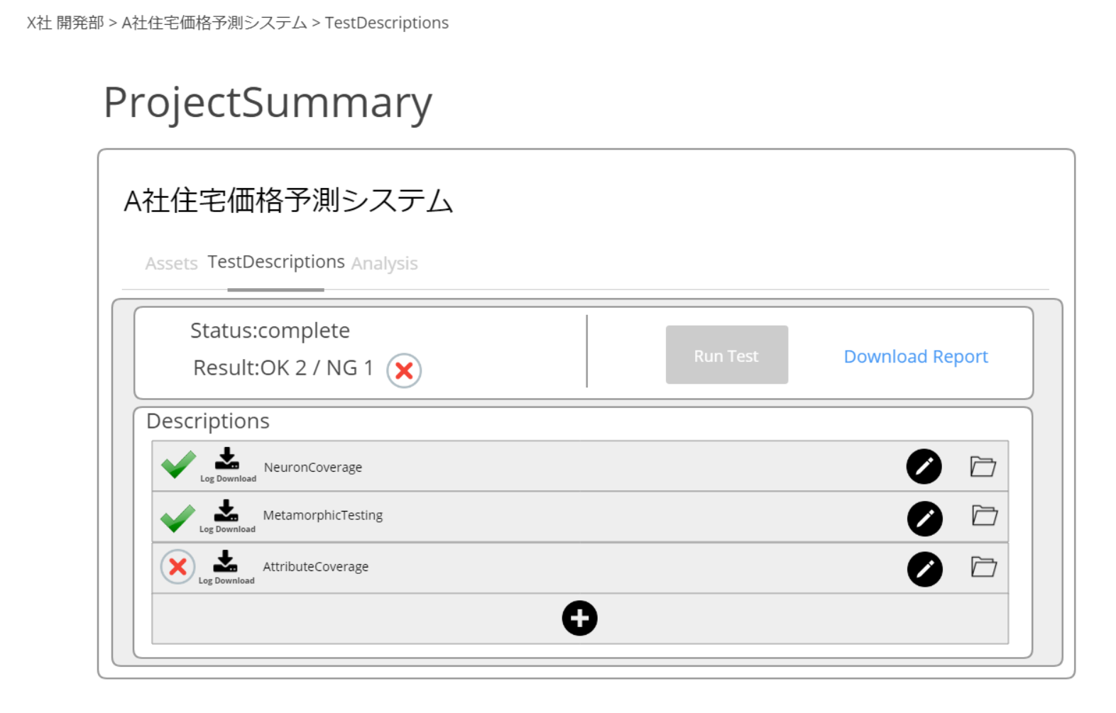
QAI-Testbed 画面モックアップ 評価定義一覧

Slide 9
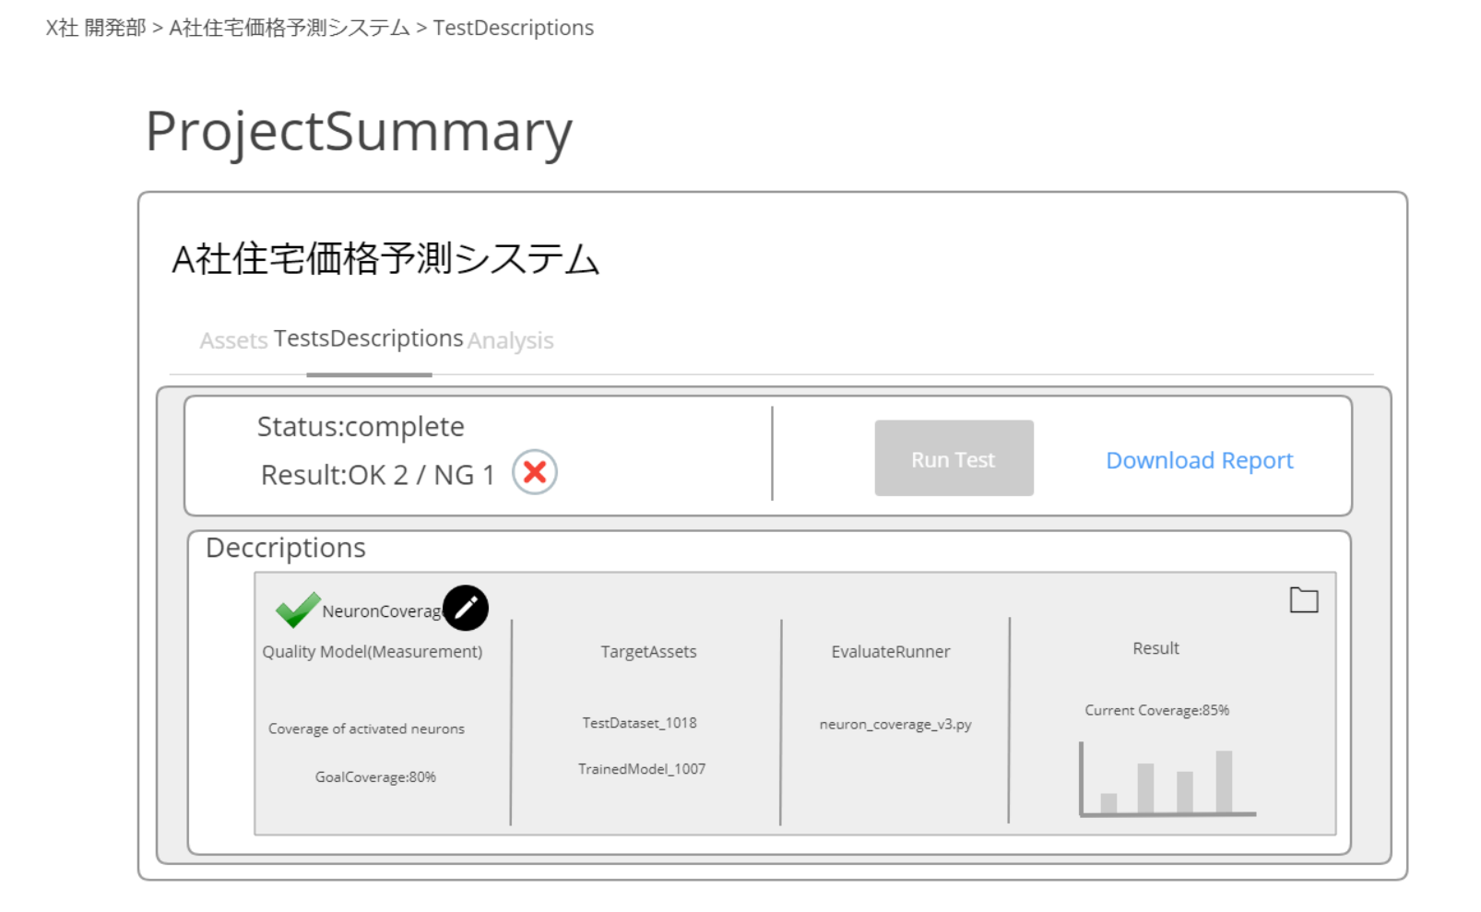
QAI-Testbed 画面モックアップ 評価定義詳細

Slide 10
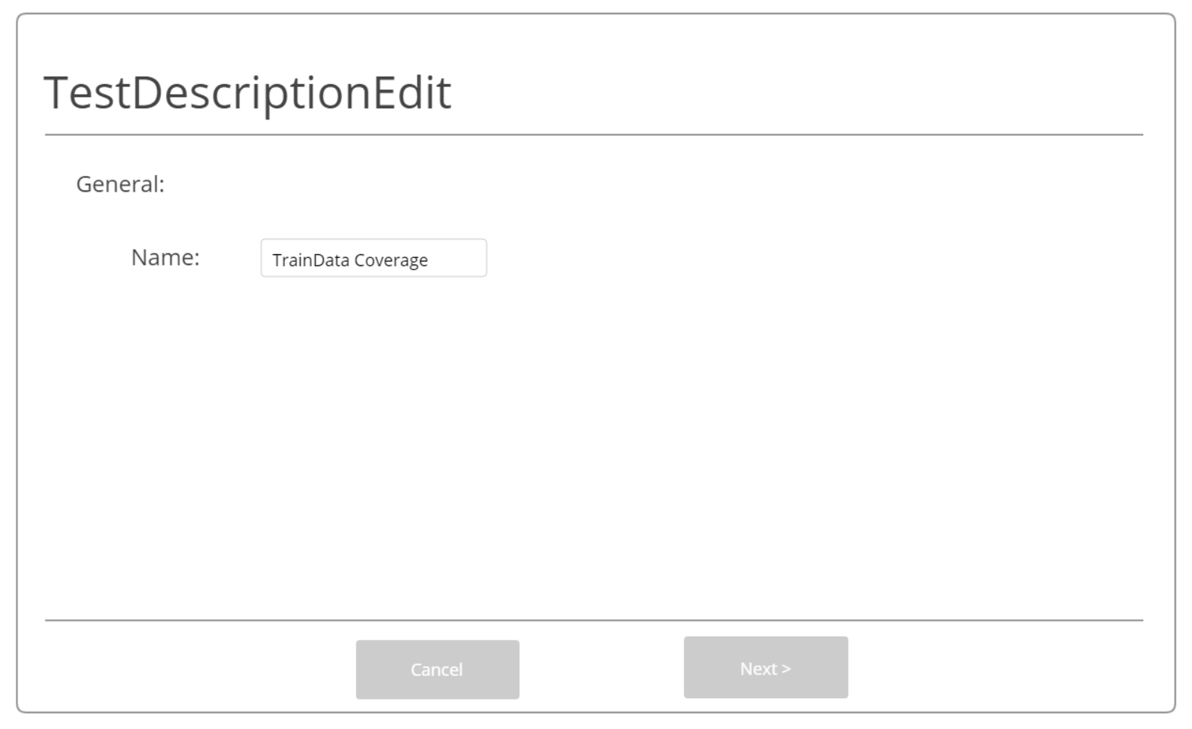
QAI-Testbed 画面モックアップ 評価定義 追加・編集(1)

Slide 11
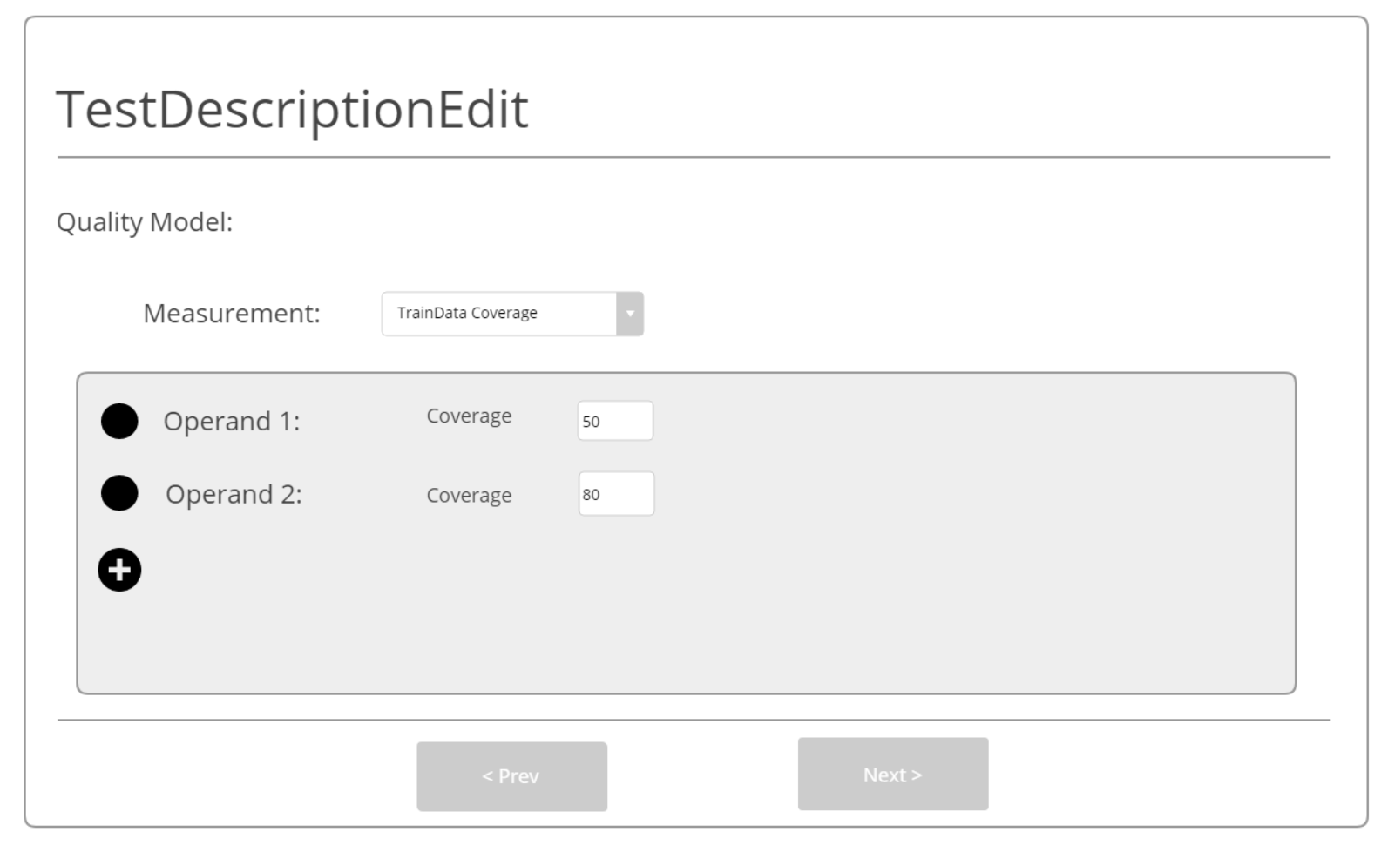
QAI-Testbed 画面モックアップ 評価定義 追加・編集(2)

Slide 12
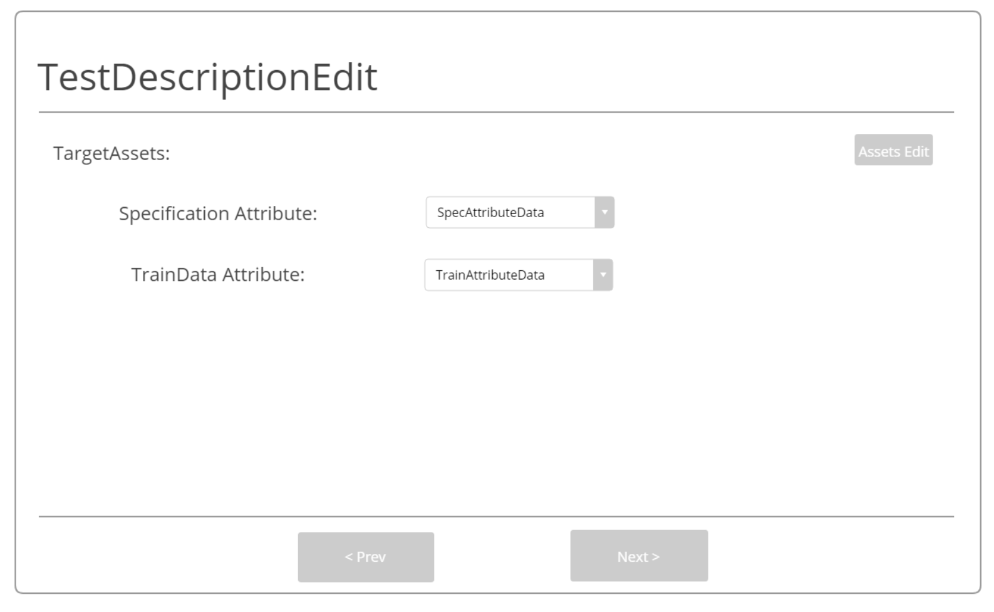
QAI-Testbed 画面モックアップ 評価定義 追加・編集(3)

Slide 13
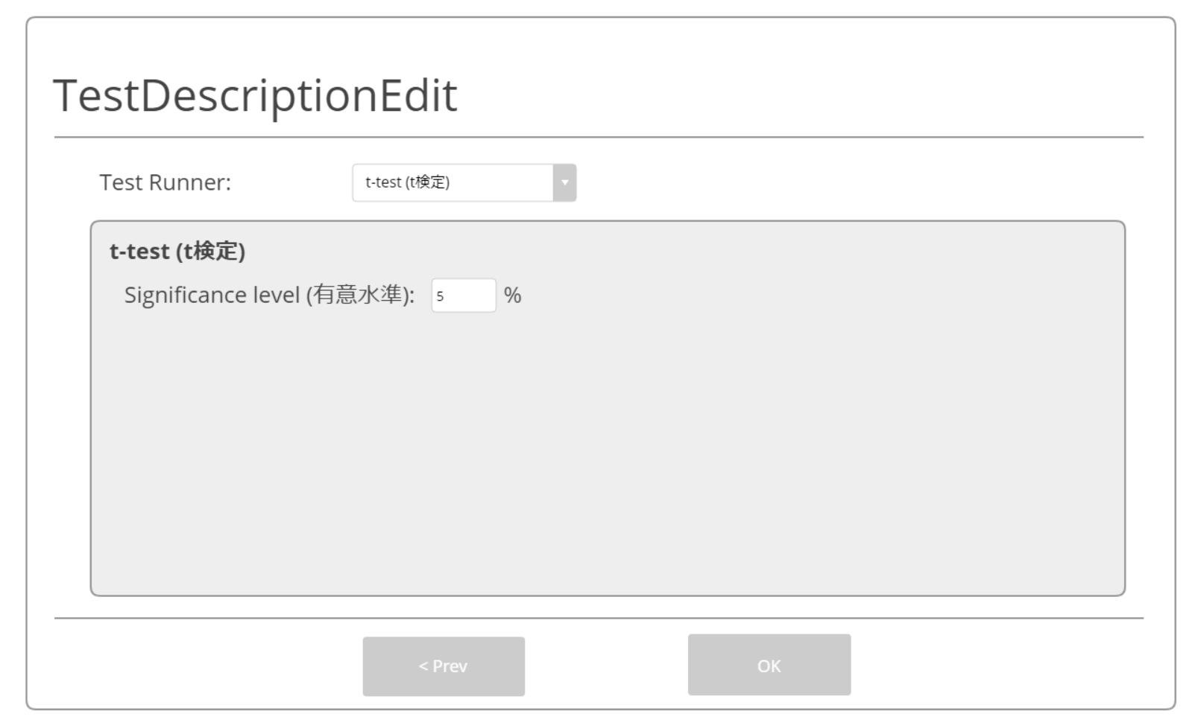
QAI-Testbed 画面モックアップ 評価定義 追加・編集(4)

Slide 14
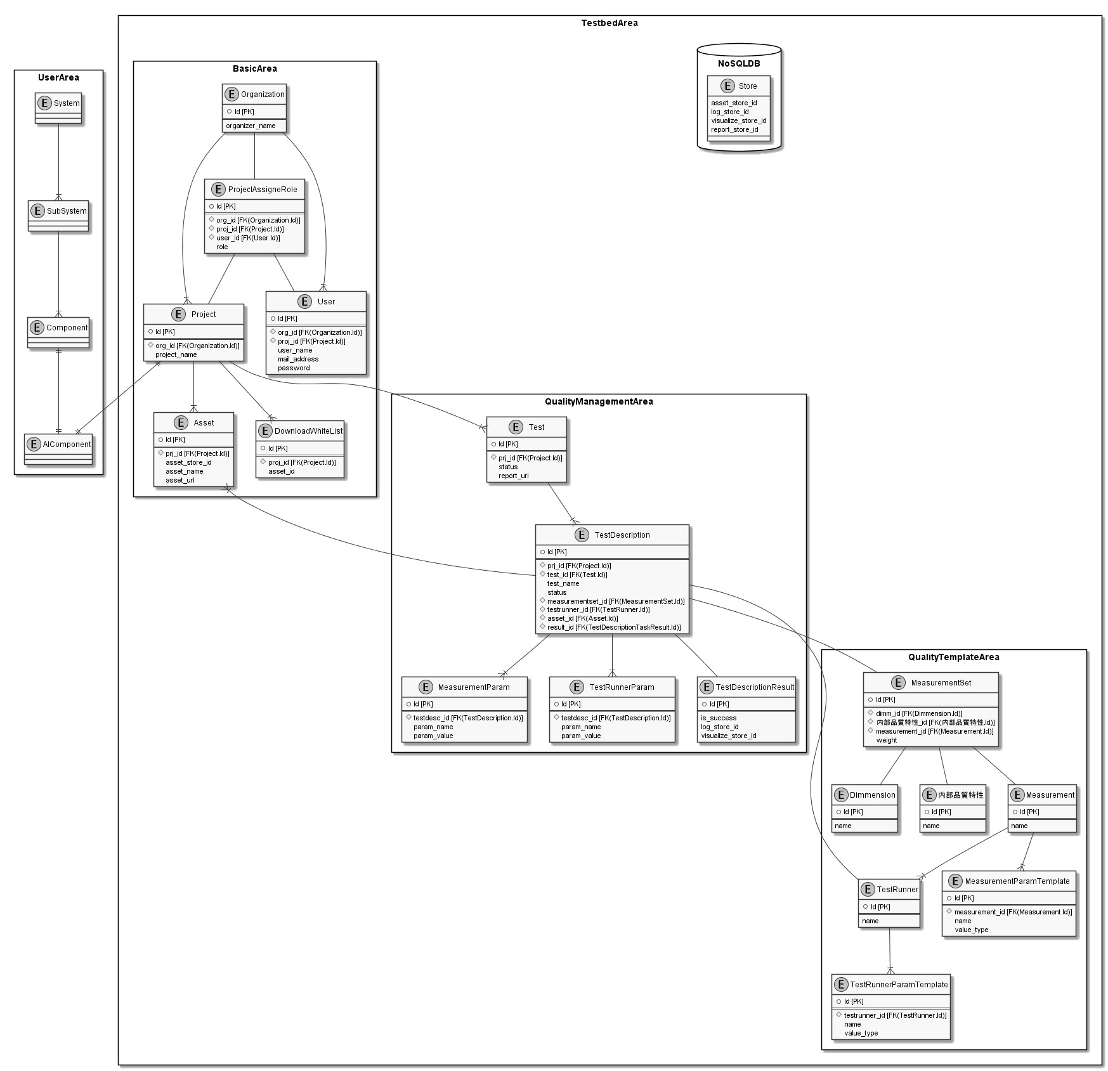
QAI-Testbed ER図

